Slide 1
АНО ВО «Московский университет “Синергия”»
Факультет информационных технологий · 09.03.02 ИСТ · Веб-разработка
Юзабилити-тестирование
мобильного приложения NoteWork
Кейс-задача № 5 · отчёт для научного руководителя практики
Производственная практика · технологическая (проектно-технологическая)
Срок: 2026 г. · Москва
Пилотный прогон на 2 участниках + методология полного тестирования с 5 участниками.

Slide 2
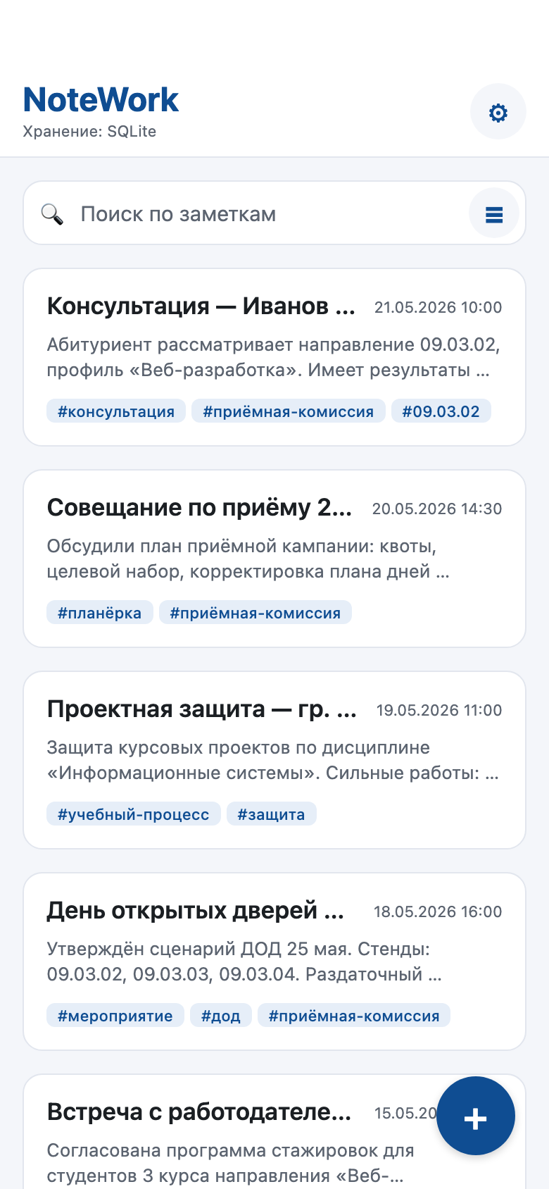
Контекст: что мы тестируем
Приложение NoteWork и зачем ему нужен юзабилити-тест
Что это
NoteWork - кроссплатформенное мобильное приложение для ведения деловых заметок на совещаниях, проектных встречах и консультациях. Сделано в рамках кейс-задачи № 4 на React Native + Expo.
Где применяется в Университете
Приёмная комиссия - заметки по консультациям абитуриентов.
Преподаватели - протоколы методических совещаний и защит.
Кураторы и УМО - поручения и решения по учебному процессу.
Зачем юзабилити-тест
Понять, готов ли прототип к использованию сотрудниками Университета без специального обучения, и где «спотыкается» интерфейс при работе людей с разным уровнем владения смартфоном.
Главный экран — список заметок
NoteWork · Юзабилити-тестирование · Производственная практика, Университет «Синергия»
2 / 15

Slide 3
Цели тестирования
Что хотим узнать и по каким порогам принимаем решение
Скорость
Самостоятельность
Удовлетворённость
Карта проблем
Среднее время создания типовой деловой заметки
Доля задач, выполняемых без подсказок ведущего
Средняя оценка по шкале SUS
Сформированный приоритизированный список замечаний UX
Цель
Цель
Цель
Цель
≤ 60 сек.
≥ 85 %
≥ 75 баллов
конкретный список
Измеримая и проверяемая по итогам
Измеримая и проверяемая по итогам
Измеримая и проверяемая по итогам
Измеримая и проверяемая по итогам
NoteWork · Юзабилити-тестирование · Производственная практика, Университет «Синергия»
3 / 15

Slide 4
Методология
Как проводилось тестирование
Метод
Think aloud — пользователь проговаривает действия и сомнения вслух.
Формат сеанса
Индивидуально, кабинет без посторонних, длительность ~25 минут.
Контрольные задачи
5 заданий, охватывающих ключевые сценарии (создание / редактирование / поиск / удаление / переключение режима хранения).
Опросник
SUS — 10 утверждений по 5-балльной шкале + 5 открытых вопросов.
Фиксация
Запись экрана, аудиозапись комментариев, бумажный протокол модератора.
Анализ
Время выполнения, доля успеха, критические/значительные/косметические проблемы.
NoteWork · Юзабилити-тестирование · Производственная практика, Университет «Синергия»
4 / 15

Slide 5
Планируемый состав на полное тестирование
5 человек: три ключевые роли, две платформы, разный опыт. Пилот пройден на 2 чел.
Код | Роль | Возраст | Опыт со смартфоном | Платформа
П1 | Специалист приёмной комиссии | 25-30 | продвинутый | iOS
П2 | Преподаватель кафедры ИТ | 40+ | средний | Android
П3 | Куратор студенческой группы | 30+ | продвинутый | iOS
П4 | Студент 3-4 курса (потенц. пользователь) | 20-22 | продвинутый | Android
П5 | Сотрудник учебно-методического отдела | 45+ | базовый | Android
Роли
Платформы
Опыт пользователей
Все три ключевые группы
пользователей:
администрация · преподаватели · студенты
iOS — 2 устройства
Android — 3 устройства
версии ОС — актуальные
Базовый — 1 человек
Средний — 1 человек
Продвинутый — 3 человека
NoteWork · Юзабилити-тестирование · Производственная практика, Университет «Синергия»
5 / 15

Slide 6
Контрольные задачи
Какие сценарии проходил каждый участник
1. Создание заметки
Зафиксировать тезис консультации с абитуриентом, заголовок + дата + содержание + тег.
Проверяет: путь к экрану создания, удобство ввода
2. Редактирование заметки
Открыть только что созданную запись и дописать решение по итогам встречи.
Проверяет: открытие и сохранение правок
3. Поиск ранее созданной заметки
Найти запись, связанную с конкретным абитуриентом, через две недели.
Проверяет: видимость и эффективность поиска
4. Удаление неактуальной заметки
Найти и удалить тестовую запись из списка.
Проверяет: способ удаления и подтверждение
5. Переключение режима хранения
Переключиться с SQLite на файловый режим, убедиться, что данные сохранились.
Проверяет: видимость настроек и понятность миграции
NoteWork · Юзабилити-тестирование · Производственная практика, Университет «Синергия»
6 / 15

Slide 7
Пилотный прогон · время и доля успеха
Время выполнения и выполнение без подсказок, 2 пилотных участника
Сводно:
На пилоте задачи 1-3 выполнены без подсказок обоими участниками. Зоны риска - задача 4 (удаление: один пробовал свайп вместо длинного тапа) и задача 5 (поиск настроек и формулировка диалога миграции).
NoteWork · Юзабилити-тестирование · Производственная практика, Университет «Синергия»
7 / 15

Slide 8
Пилотный прогон · оценка по шкале SUS
System Usability Scale, 10 утверждений; 2 пилотных участника
Интерпретация шкалы
≥ 85
excellent
75-84
good
68-74
OK ← пилот (74,5)
50-67
poor
< 50
awful
На пилоте средний балл (74,5) на грани
целевых 75. Выборка из 2 чел. недостаточна
для статистики - полное тестирование на
5 участниках после устранения P1-P3.
NoteWork · Юзабилити-тестирование · Производственная практика, Университет «Синергия»
8 / 15

Slide 9
Критические проблемы (P1)
Мешают самостоятельно выполнить задачу
P1.1 · Заметность входа в настройки
Иконка-шестерёнка в шапке есть, но П5 (базовый уровень) её не заметил — недостаточный
контраст и размер. П2 нашёл с подсказкой «обратите внимание на правый верхний угол».
«Я её сразу как-то не разглядел — слилось с шапкой» — П5
P1.2 · Неочевидность длинного тапа для удаления
Два участника (П2, П5) пытались провести по карточке свайпом, как в почтовых клиентах
и iOS-приложениях, — но удаление вызывается длинным тапом. Догадались только с подсказкой.
«Я думал, заметка свайпом удаляется» — П2
Экран, где «потерялись» участники
NoteWork · Юзабилити-тестирование · Производственная практика, Университет «Синергия»
9 / 15

Slide 10
Значительные проблемы (P2)
Не блокируют сценарий, но замедляют и раздражают
P2.1 · Поле «Теги» неоднозначно
Трое участников вводили теги с пробелами и заглавными буквами, ждали ввод через # или с новой строки.
«Мне привычнее ставить решётку, как в твиттере» — П3
P2.2 · Подтверждение миграции при переключении режима
Диалог «Перенести существующие заметки?» испугал П2 и П5 — показалось, что данные могут потеряться. П5 при первой попытке отказался и решил, что приложение «потеряло» заметку.
«Я не понял, я её удаляю или копирую» — П5
P2.3 · Заметность индикатора текущего режима хранения
Строка «Хранение: SQLite» в шапке есть, но её размер (~11 pt, серый) делает индикатор почти незаметным. Опытные пользователи (П1, П3, П4) хотят более крупный бэйдж.
«Мелковато — я даже не сразу понял, что это статус» — П1.
NoteWork · Юзабилити-тестирование · Производственная практика, Университет «Синергия»
10 / 15

Slide 11
Приоритизированные рекомендации
Что менять и в какой очерёдности — оценка трудозатрат
# | Приоритет | Изменение | Трудозатраты | Закрывает
Р1 | Высокий | Усилить заметность иконки настроек: размер, контраст, обводка | 1 ч | Закрывает P1.1
Р2 | Высокий | Добавить swipe-to-delete на карточку списка | 3-4 ч | Закрывает P1.2
Р3 | Высокий | Переформулировать диалог миграции (без страха потери данных) | 0,5 ч | Снимает P2.2
Р4 | Средний | Заменить ввод тегов на «чипы» (Enter / запятая) | 4-6 ч | Закрывает P2.1
Р5 | Средний | Заметный бэйдж текущего режима хранения в шапке | 1 ч | Закрывает P3.1
Р6 | Низкий | Лёгкие анимации появления и удаления карточек | 2 ч | P3.3
Р7 | Низкий | Вёрстка поиска при увеличенном системном шрифте | 1 ч | P3.2
Что делаем до полного тестирования
Высокий приоритет - Р1, Р2, Р3. Суммарно около 5-6 часов работы. После этого имеет смысл проводить тестирование на 5 внешних участниках, иначе те же замечания всплывут у них и пользу от участия мы недополучим.
NoteWork · Юзабилити-тестирование · Производственная практика, Университет «Синергия»
11 / 15

Slide 12
Бизнес-эффект для Университета «Синергия»
Почему доработка прототипа имеет смысл
Экономия времени
Единое хранилище
Быстрый поиск
Создание заметки на встрече занимает меньше минуты против полутора-двух минут в штатном блокноте.
Все заметки в одном месте, на одном устройстве. Можно скопировать в SQLite или в файлы по желанию.
Через две недели после встречи запись находится по тексту, дате или тегу за секунды.
Низкий порог входа
Возможность масштабирования
Новый сотрудник разбирается без обучения - интерфейс знакомый по любому мобильному приложению.
Архитектура хранилища позволяет добавить облачную синхронизацию для команд, не переписывая UI.
NoteWork · Юзабилити-тестирование · Производственная практика, Университет «Синергия»
12 / 15

Slide 13
План доработок
Ориентировочный график на 4 недели
Неделя 1
Неделя 2
Неделя 3
Неделя 4
Р1 · заметность настроек
Р2 · swipe-to-delete
Р3 · диалог миграции
Р4 · ввод тегов чипами
Р5 · бэйдж режима хранения
Р6 · анимации карточек
Р7 · вёрстка при крупном шрифте
Тест на 5 участниках
Высокий приоритет
Средний
Низкий
Контроль
NoteWork · Юзабилити-тестирование · Производственная практика, Университет «Синергия»
13 / 15

Slide 14
Заключение
Какие цели достигнуты и что дальше
Соответствие исходным целям
Цель | Целевое значение | Пилот (2 чел.) | Статус
Среднее время создания заметки | ≤ 60 сек | 58,5 сек | укладываемся
Доля успеха без подсказок | ≥ 85 % | 80 % (8/10) | не дотянули
SUS-оценка | ≥ 75 | 74,5 | на грани
Список UX-замечаний | - | 7 пунктов · 3 высокого приор. | сформирован
Дальнейшие шаги
Закрыть изменения высокого приоритета (Р1-Р3), около 5-6 часов работы.
Провести полное тестирование на 5 внешних участниках по уже подготовленному сценарию.
Зафиксировать обновлённые метрики SUS и доли успеха.
По итогам - решение о пилотном внедрении в приёмной комиссии Университета.
NoteWork · Юзабилити-тестирование · Производственная практика, Университет «Синергия»
14 / 15

Slide 15
Контакты и ссылки
Где взять артефакты практики
Артефакты практики
Исходный код NoteWork
Кейс-задача № 4/notework/ · локальный запуск: npx expo start
Скриншоты UI
Кейс-задача № 4/docs/screens/ · 8 PNG, сняты из работающего билда
Отчёт по кейс-задаче № 4
Кейс-задача № 4/Кейс-задача № 4.docx
Эта презентация
Кейс-задача № 5/NoteWork_usability.pptx
Отчёт по кейс-задаче № 5
Кейс-задача № 5/Кейс-задача № 5.docx
Записи сеансов пилотного прогона
по запросу научного руководителя
Москва, 2026
NoteWork · Юзабилити-тестирование · Производственная практика, Университет «Синергия»
15 / 15

